Slide 1
স্বাগতম

Slide 2
পরিচিতি
শিক্ষক পরিচিতি
মো: আখের আলী (সুজন)
সহকারী প্রধান শিক্ষক
দিনাজপুর কালেক্টরেট স্কুল এন্ড কলেজ।
aasujantqi14@gmail.com
পাঠ পরিচিতি
শ্রেণি: নবম
বিষয়:জীববিজ্ঞান
অধ্যায়:আট
পাঠ নং-৩

Slide 3
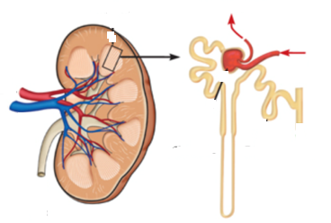
নিচের চিত্রটি লক্ষ্য করি
বৃক্কের ক্ষুদ্রতম এই এককটির নাম কী?

Slide 4
আজকের পাঠ
নেফ্রন

Slide 5
শিখনফল
নেফ্রনের বিভিন্ন অংশ চিহ্নিত করতে পারবে।
নেফ্রনের গঠন ও কাজ ব্যাখ্যা করতে পারবে।

Slide 6
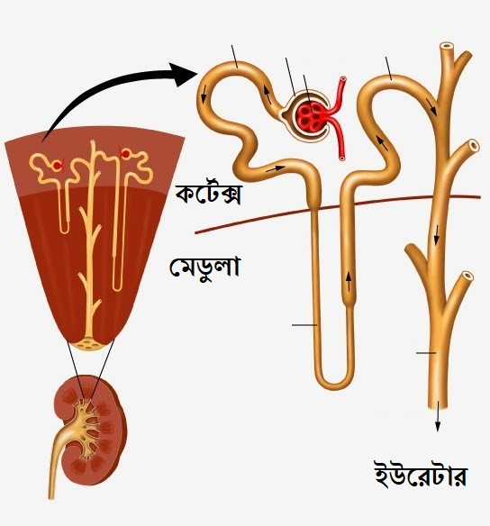
নিচের চিত্রটি লক্ষ্য করি
প্রতিটি বৃক্কে বিশেষ এক ধরনের নালিকা থাকে, যাকে ইউরিনিফেরাস নালিকা বলে। প্রতিটি ইউরিনিফেরাস নালিকা, নেফ্রন এবং সংগ্রাহক বা সংগ্রাহী নালিকা এই দুটি প্রধান অংশে বিভক্ত।
নেফ্রন মূত্র তৈরি করে আর সংগ্রাহী নালিকা রেনাল পেলভিসে মূত্র বহন করে।

Slide 7
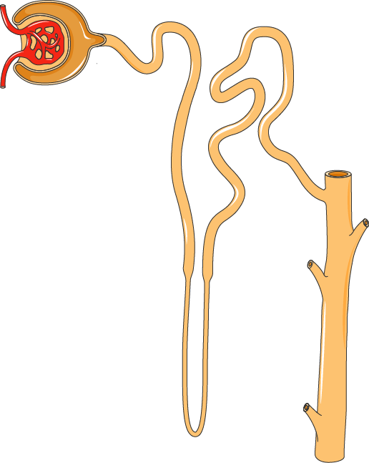
নিচের চিত্রটি লক্ষ্য করি
ইফারেন্ট ধমনি
নিকটবর্তী প্যাঁচানো নালিকা
অ্যাফারেন্ট ধমনি
প্রান্তীয় প্যাঁচানো নালিকা
গ্লোমেরুলাস
বোম্যান্স ক্যাপসুল
হেনলির লুপ
রেনাল করপালস
সংগ্রাহক নালিকা
বৃক্কের ইউরিনিফেরাস নালিকার ক্ষরণকারী অংশ এবং কাজ করার একককে নেফ্রন বলে।
মানবদেহের প্রতিটি বৃক্কে প্রায় ১০-১২ লক্ষ নেফ্রন থাকে।

Slide 8
একক কাজ
মানুষের দুটি বৃক্কে কতটি নেফ্রন থাকে?

Slide 9
আরো কিছু তথ্য জেনে নেই
নেফ্রন
রেনাল করপালস
গ্লোমেরুলাস
বোম্যান্স ক্যাপসুল
রেনাল টিউবিউল
নিকটবর্তী প্যাচানো নালিকা
হেনলি-র লুপ
প্রান্তীয় প্যাঁচানো নালিকা
বোম্যান্স ক্যাপসুল দুই স্তরবিশিষ্ট পেয়ালার মতো প্রসারিত একটি অংশ। গ্লোমেরুলাস একগুচ্ছ কৈশিক জালিকা দিয়ে তৈরি। রেনাল ধমনি থেকে সৃষ্ট অ্যাফারেন্ট আর্টারিওল ক্যাপসুলের ভিতরে ঢুকে প্রায় ৫০ টি কৈশিক নালিকা তৈরি করে। এগুলো আবার বিভক্ত হয়ে সুক্ষ রক্তজালিকার সৃষ্টি করে । এসব জালিকার কৈশিকনালিগুলো মিলিত হয়ে ইফারেন্ট আর্টারিওল সৃষ্টি করে এবং ক্যাপসুল থেকে বেরিয়ে আসে।

Slide 10
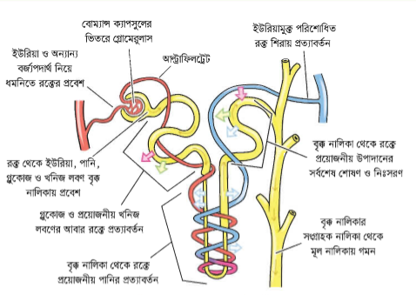
নিচের চিত্রটি লক্ষ্য কর

Slide 11
দলীয় কাজ
রেচনে নেফ্রনের ভূমিকা ব্যাখ্যা কর।

Slide 12
মূল্যায়ন
১. রেনাল ধমনি থেকে সৃষ্ট অ্যাফারেন্ট আর্টারিওল ক্যাপসুলের ভিতরে ঢুকে প্রায় কতটি কৈশিকনালিকা তৈরি করে.?
প্রায় ২০ টি
প্রায় ৩০ টি
দু:খিত,তোমার উত্তরটি ভুল হয়েছে।
দু:খিত,তোমার উত্তরটি ভুল হয়েছে।
দু:খিত,তোমার উত্তরটি ভুল হয়েছে।
দু:খিত,তোমার উত্তরটি ভুল হয়েছে।
প্রায় ৪০ টি
প্রায় ৫০ টি
দু:খিত,তোমার উত্তরটি ভুল হয়েছে।
ধন্যবাদ, তোমার উত্তরটি সঠিক হয়েছে।

Slide 13
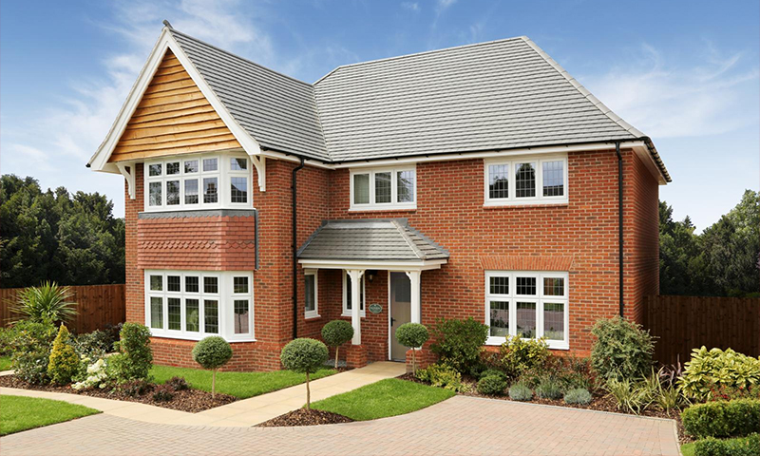
বাড়ির কাজ
নেফ্রনের চিহ্নিত চিত্র অংকন করে আনবে।

